Slide 1
الصيدلية المنزلية
تعريفها:
صندوق يحتوي على الادوات اللازمة لإسعاف الحالات الطارئة.

Slide 2
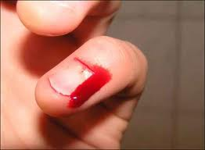
اذا اصبت بجرح فهل تتركينه دون تطهير ؟ هل تتركين الدم يسيل منه حتى يتوقف وحده؟ ألا يمكن ان يتلوث الجرح فيسبب لك الحمى والألم ؟
الى ماذا احتاج لإيقاف نزفي ؟
......................
قطن
......................
مطهر
......................
لاصق

Slide 3
هل تعلمين :
ان لوجود الصيدلية (صندوق الاسعاف الاولى) في البيت والمدرسة والسيارة والأماكن العامة اهمية كبيرة.
فائدة الصيدلية المنزلية :
القيام بالإسعافات الاولية للحالات الطارئة البسيطة مثل: الجروح،.......................،........................... ولكنها في الحالات الخطيرة لا تغني عن زيارة الطبيب.
المغص والإسهال
الصداع
ين توضع الصيدلية (صندوق الاسعاف الاولي)؟
توضع في مكان معتدل الحرارة بعيدا عن اشعة الشمس والرطوبة وبعيدا عن متناول الاطفال.

Slide 4
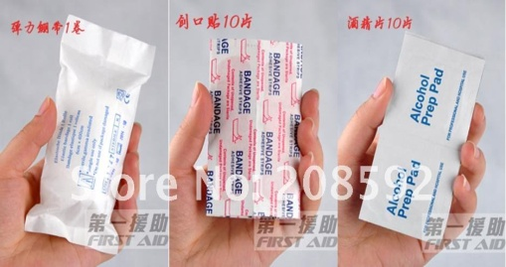
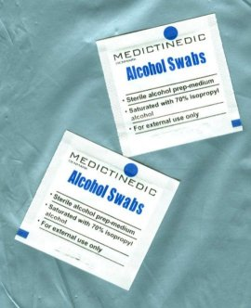
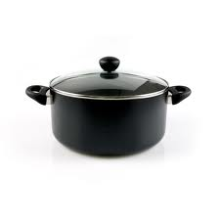
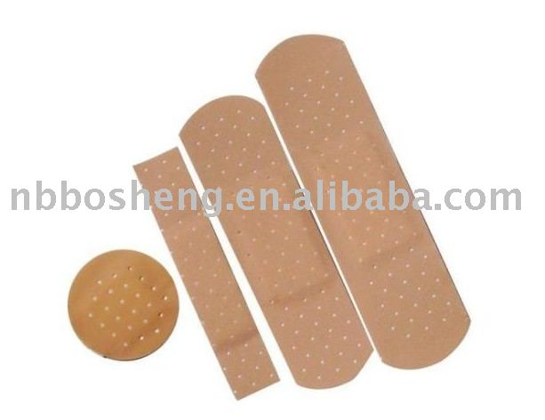
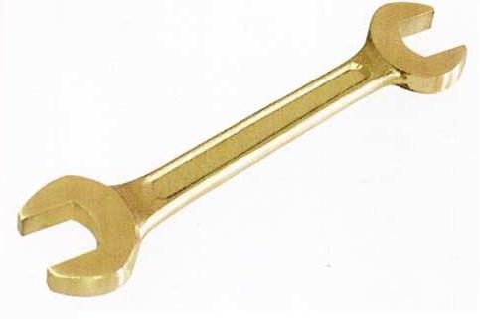
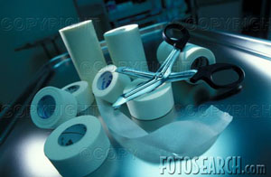
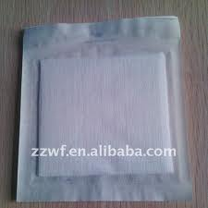
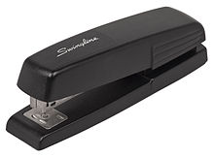
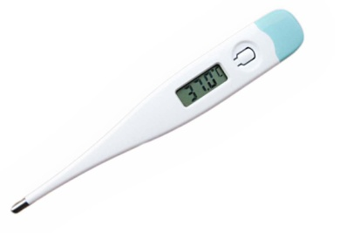
محتويات الصيدلية المنزلية :
لتعرفي على محتويات الصيدلية ضعي علامة ✓ تحت الادوات الخاصة بها واكتبيها في الفراغ :

Slide 5
لاصق
قطن
مطهر
.................................... ................................................ ...............................
.................................... ................................................ ...............................
شاش
رباط ضاغط - مقص
مقياس لحرارة الجسم
الادوات التي امامك لا تمثل جميع ادوات الصيدلية حتى تكتشفي النقص عودي الى صيدلية المنزل واكتبي الادوات الناقصة:
.................................... ................................................ ...............................
دواء للصداع والإسهال
والسعال والزكام
مسكن للآلام
أدوية خافضة للحرارة

